Slide 1
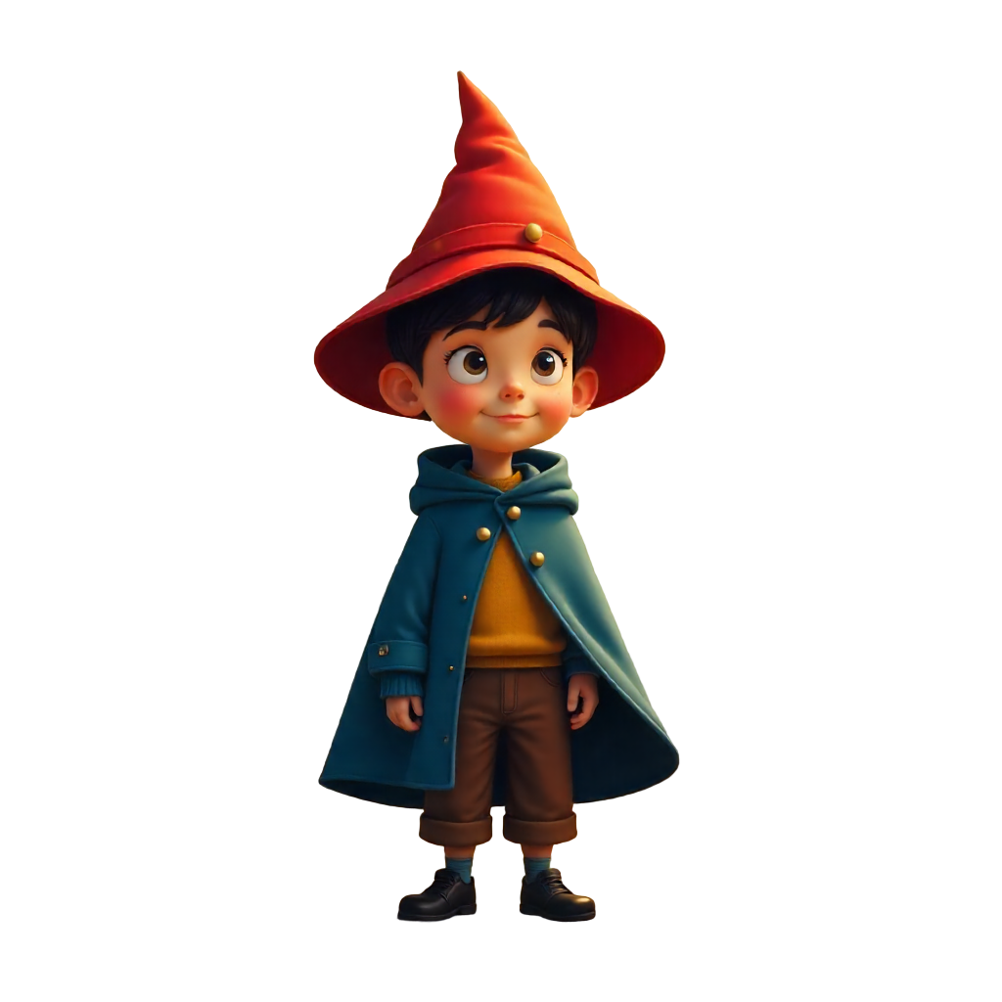

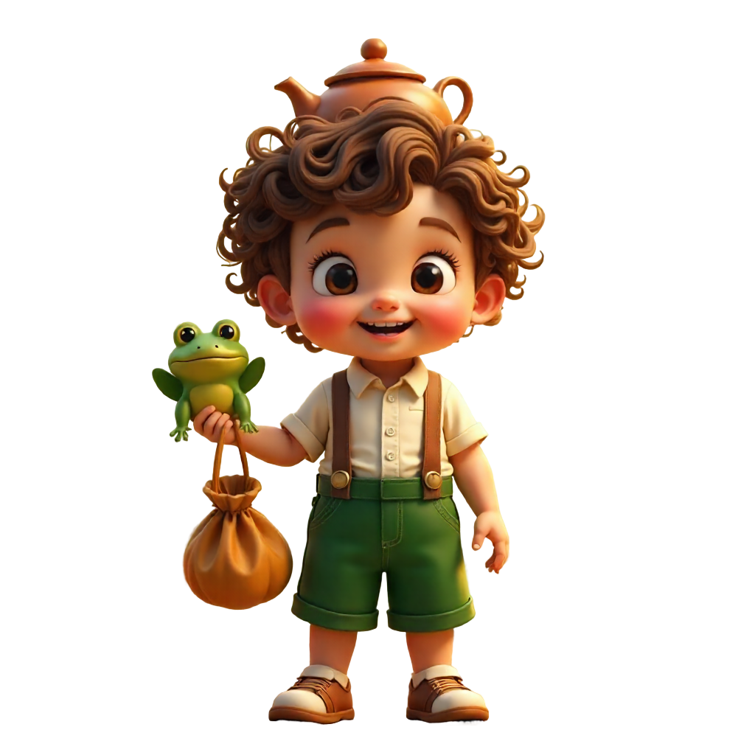
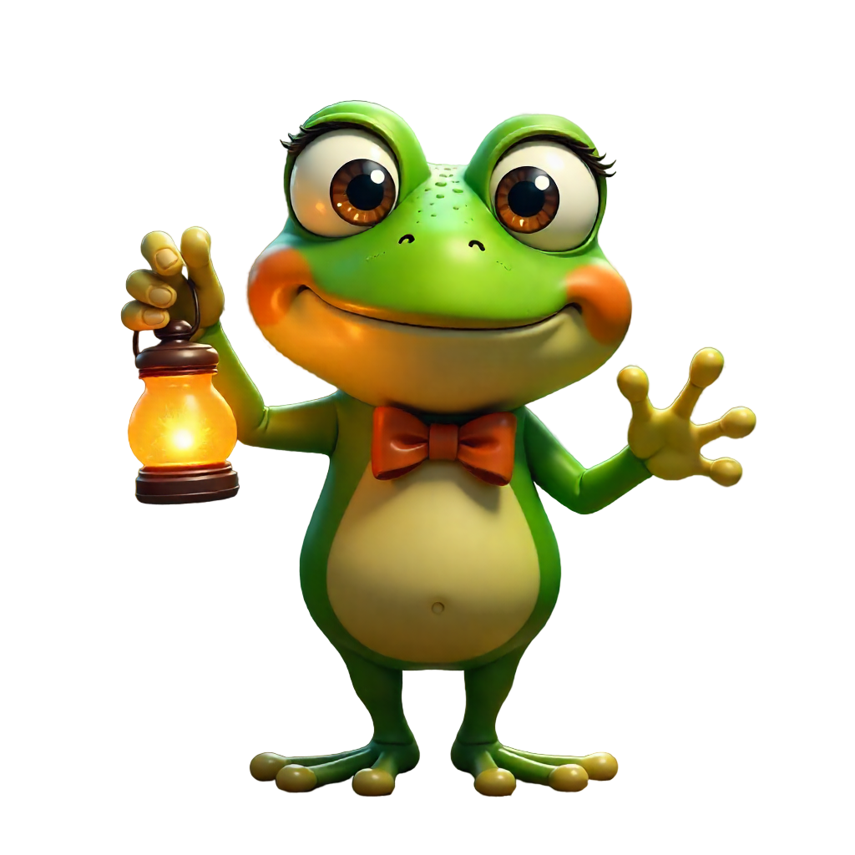
«Школа звуков Ш и Ж. По ту сторону изгороди»

Slide 2
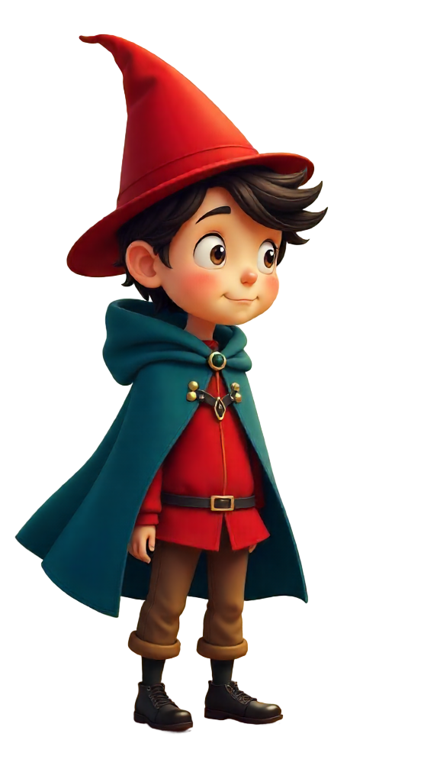

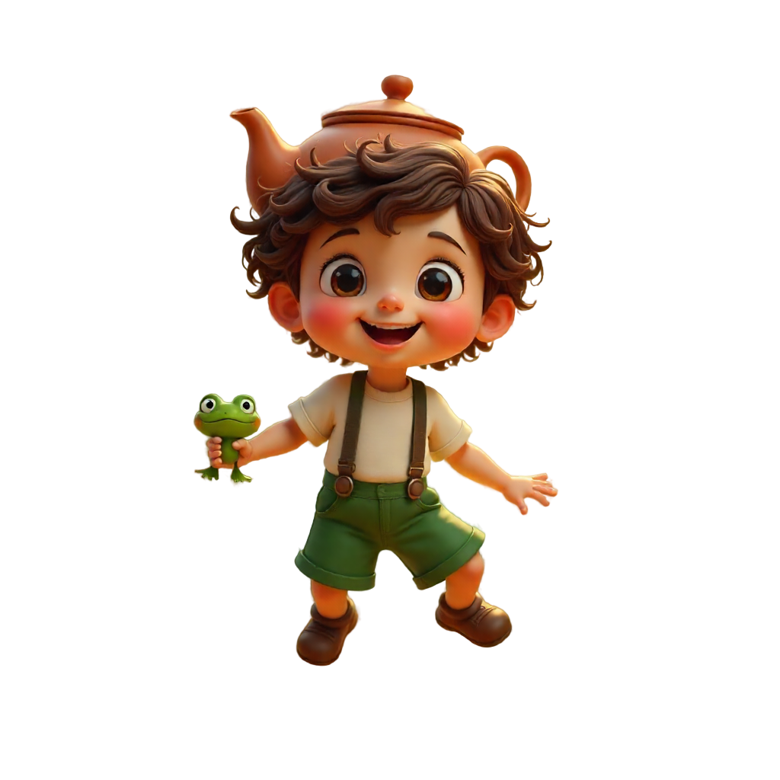
«Кажется, этот путь приведёт нас к загадочным буквам Ш и Ж… Только будь внимателен — они часто путаются!»
«Хи-хи! А если я скажу "жук" вместо "шук"? Ой, а такого слова нет!»

Slide 3

Артикуляционная разминка
Лес звуков
Болото Жужжащих жуков
Врата Эха

Slide 4
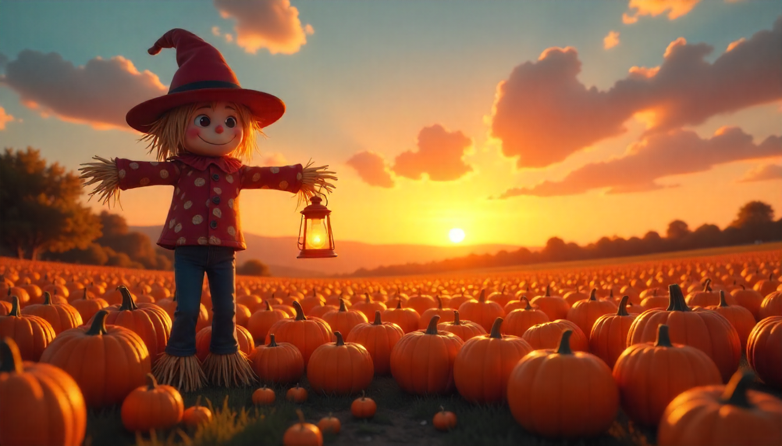

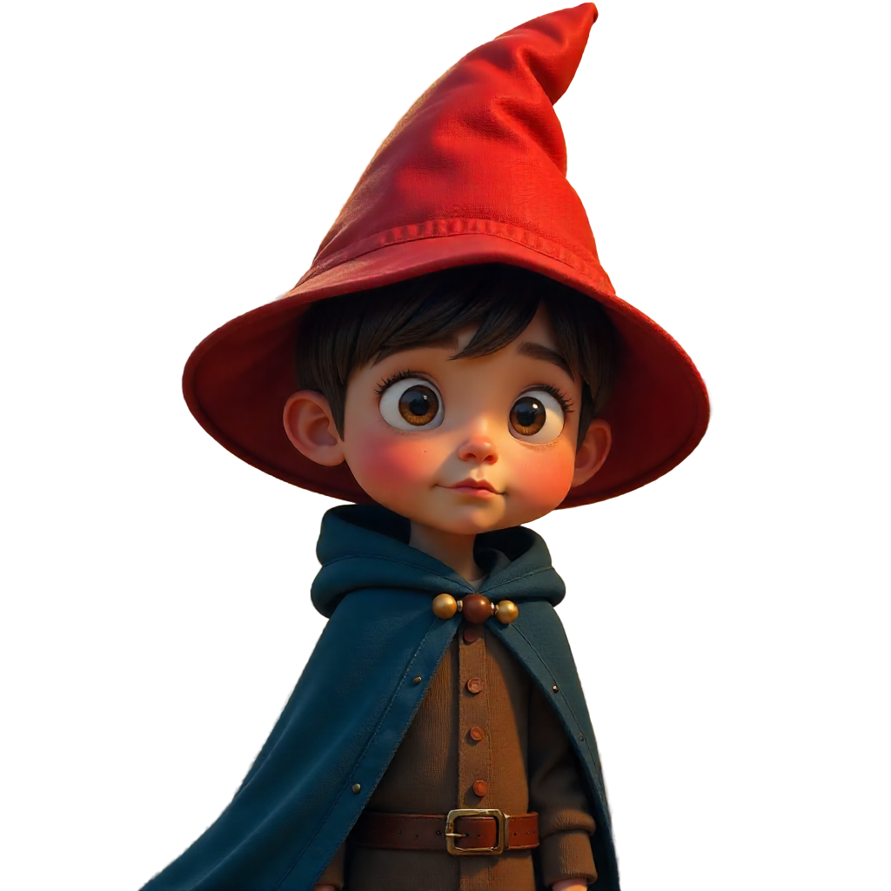
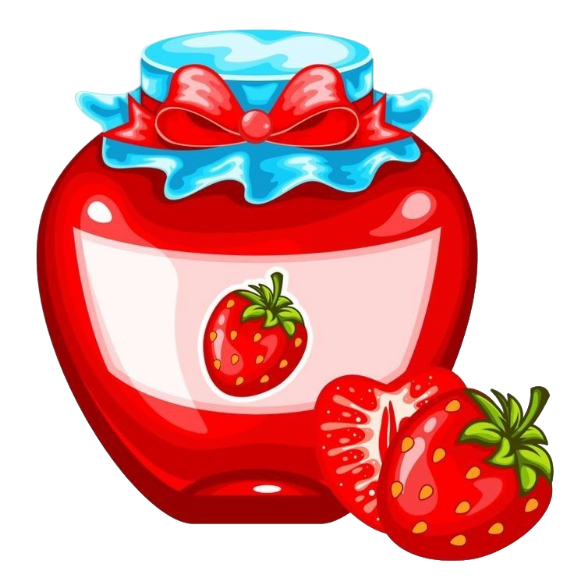

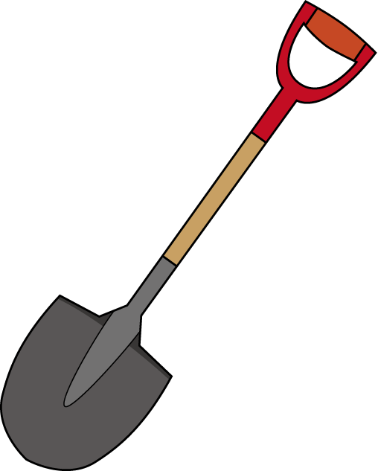

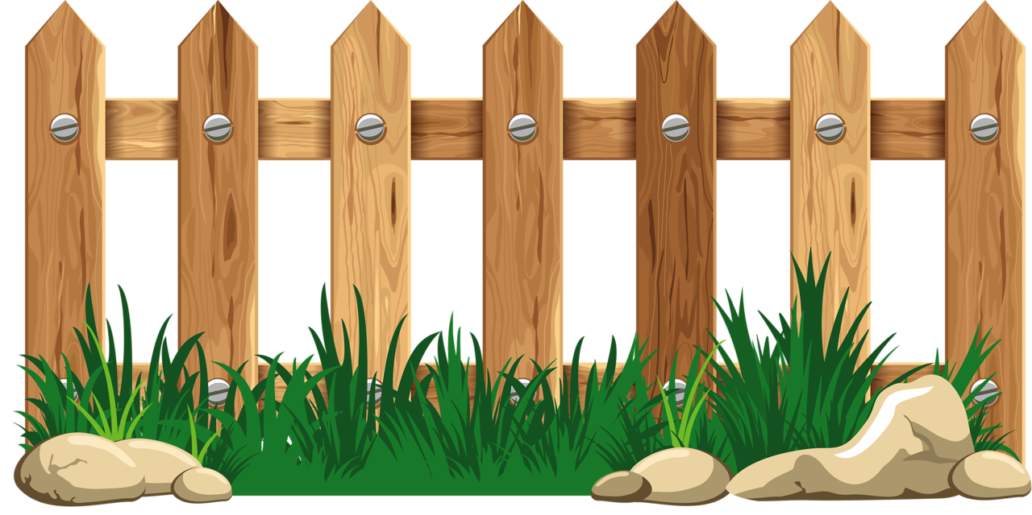
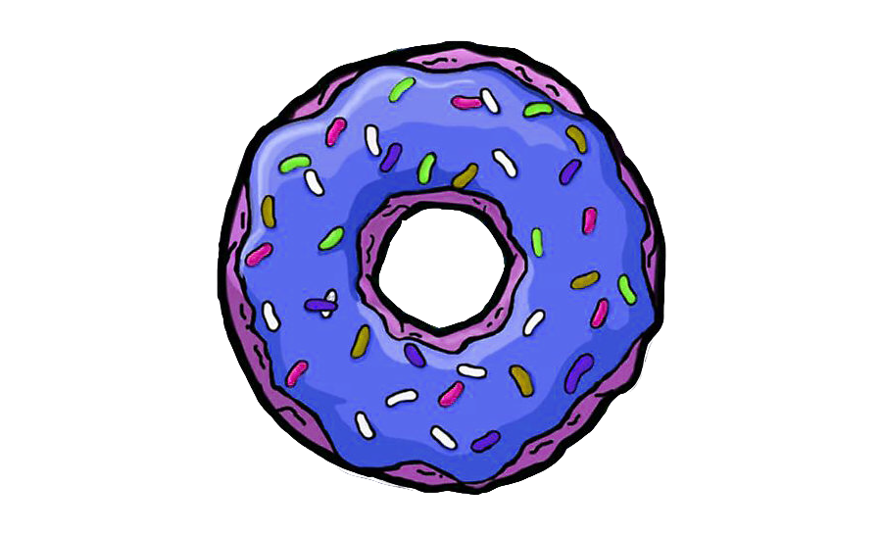
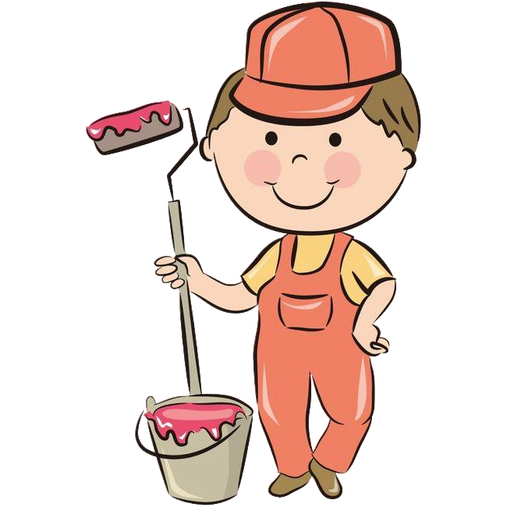


Давай выполним артикуляционную гимнастику, шляпка тыквы покажет какое упражнение выполнять, крути колесо!

Slide 5
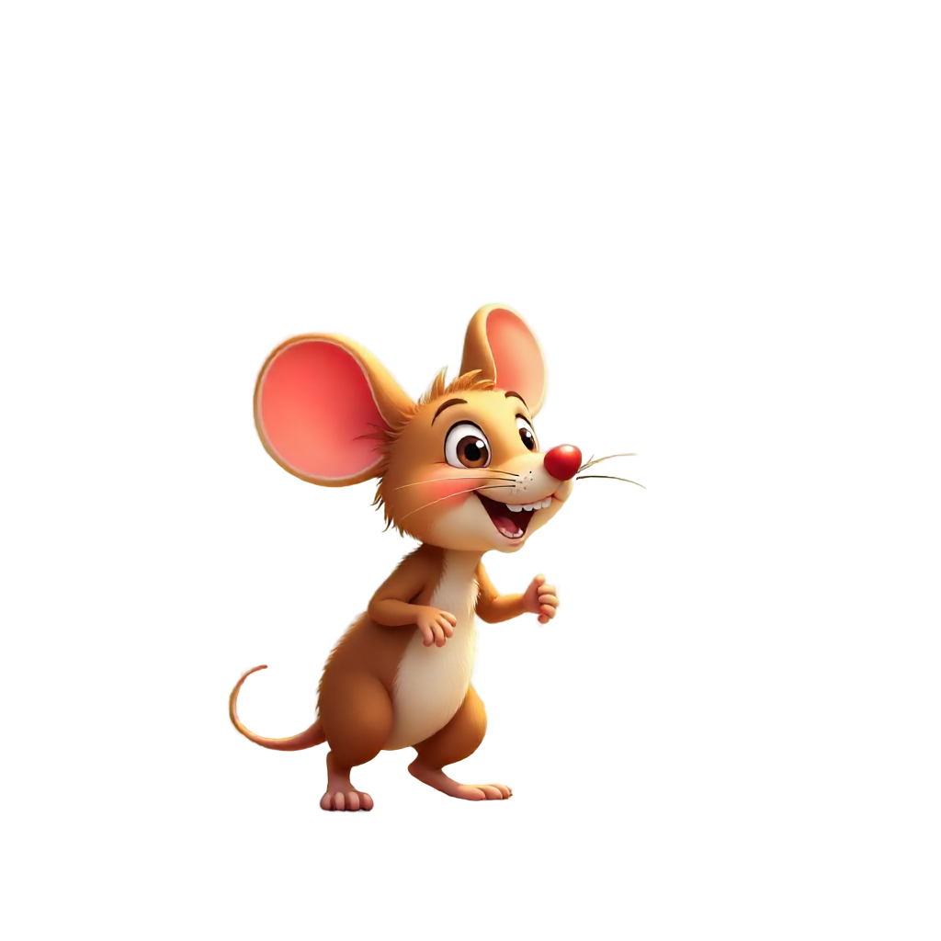


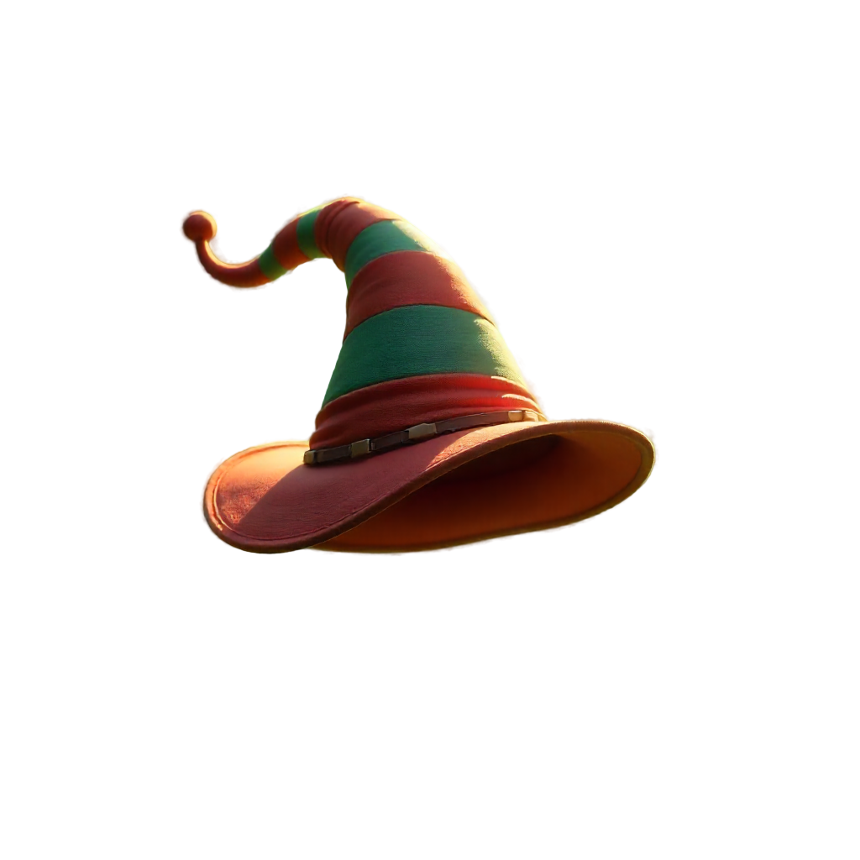
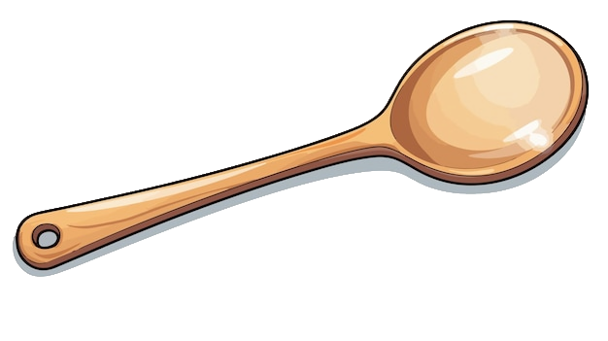
Выбери слова, где спрятался звук Ш
Слушай внимательно! В этих словах прячется шуршание осенних листьев — звук Ш!

Slide 6

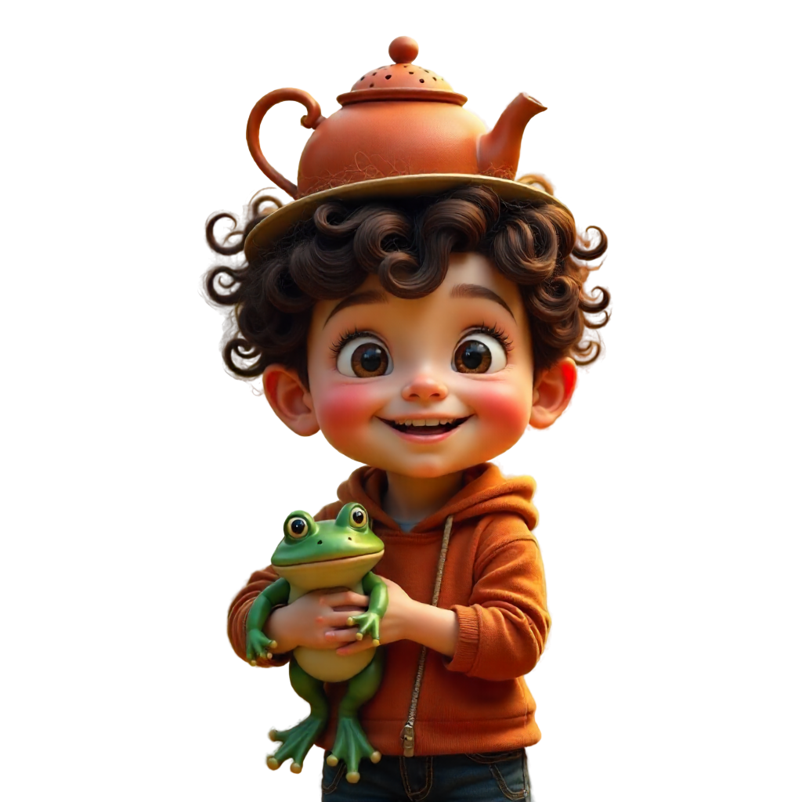
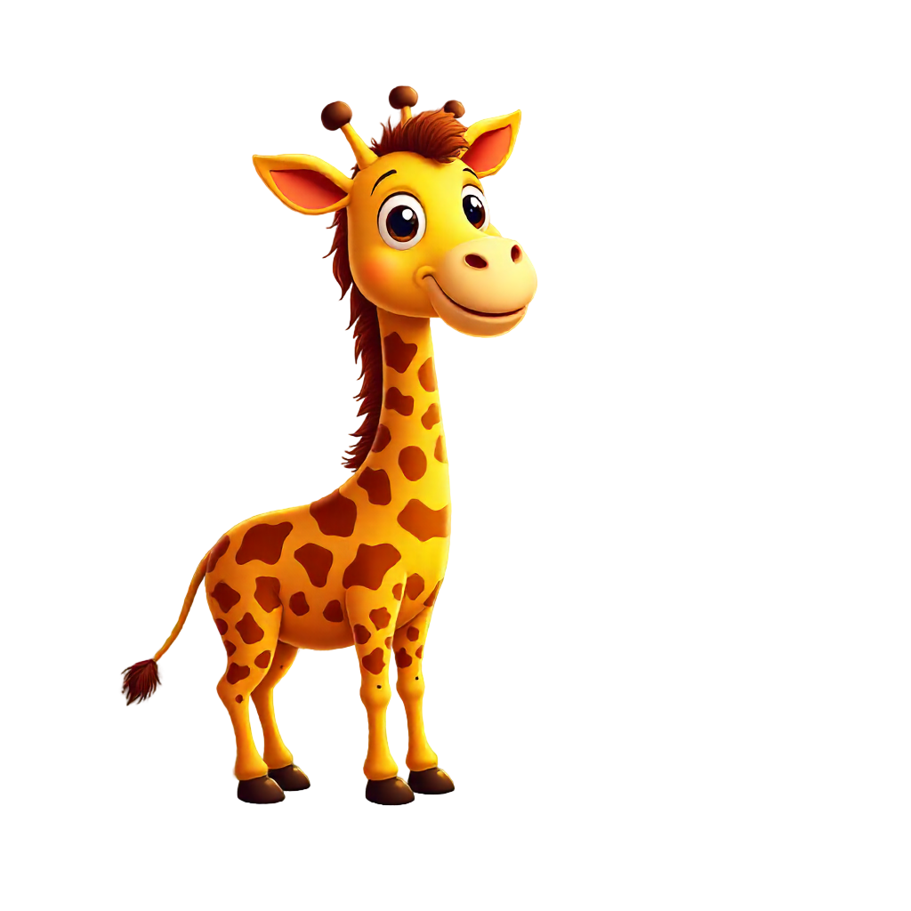
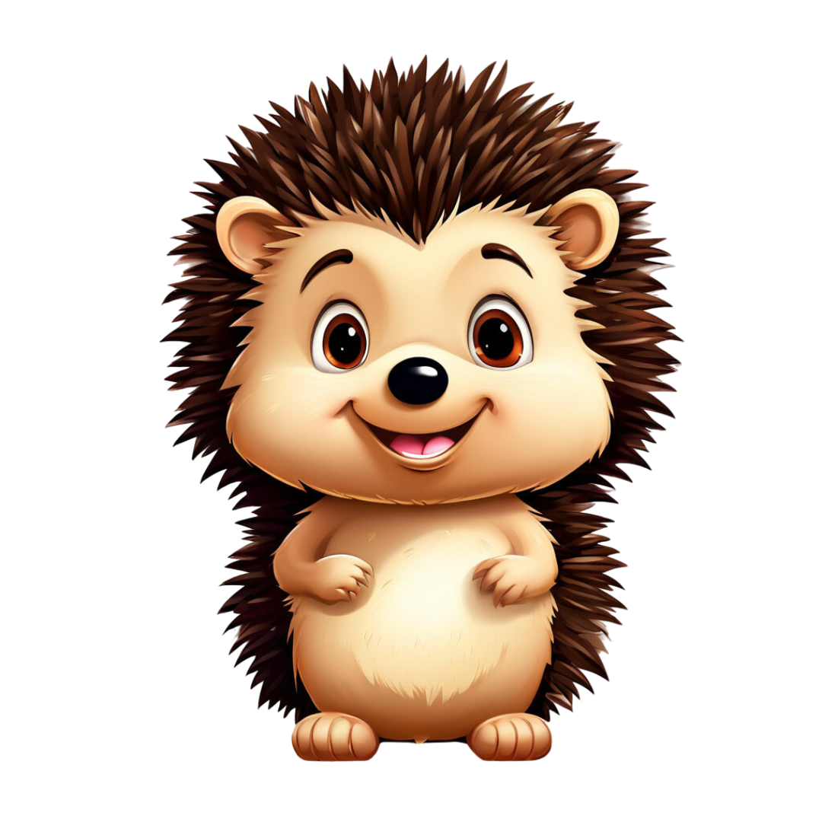

Помоги Грегу поймать слова со звуком Ж
Ого, жуки-жужжат! А ты можешь произнести так же громко — ж-ж-ж!

Slide 7
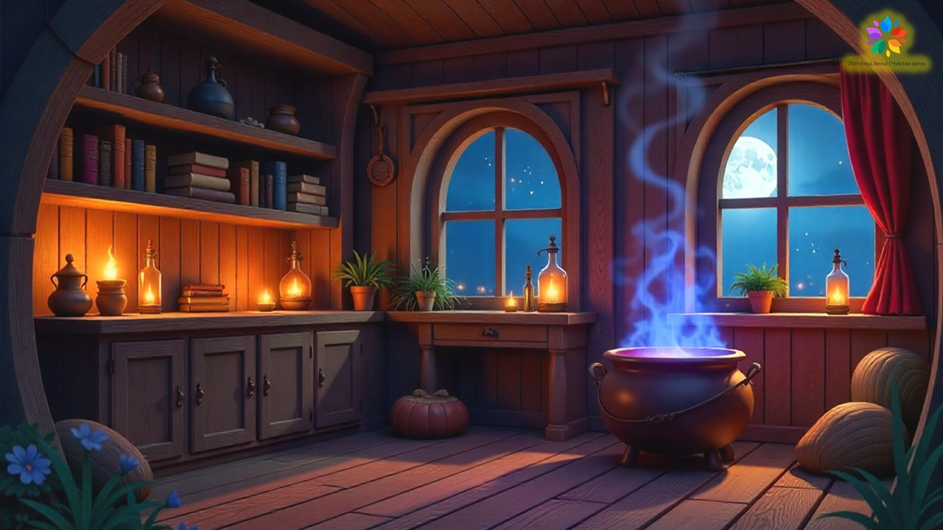
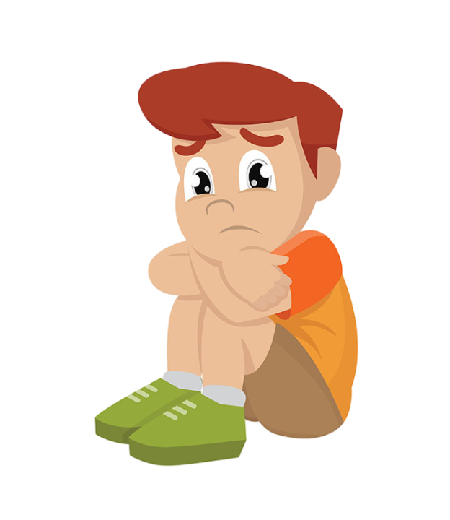

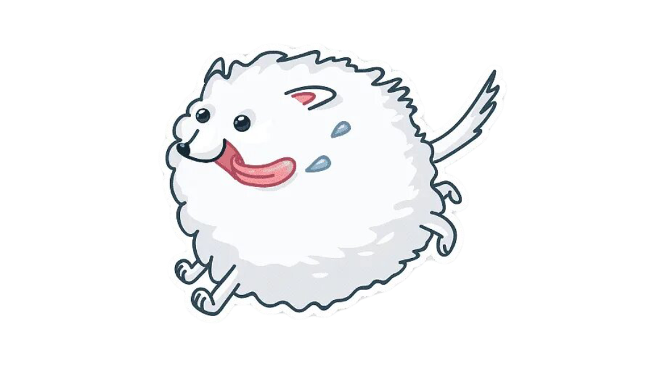

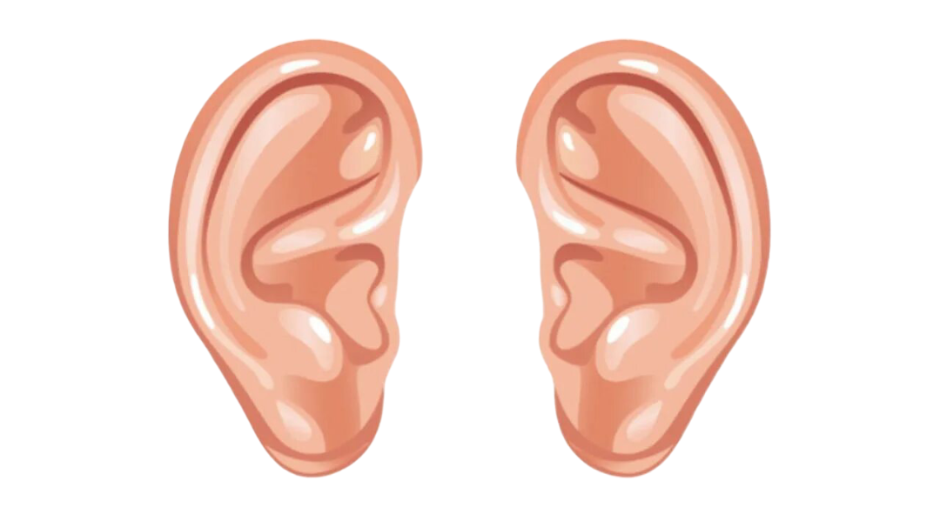
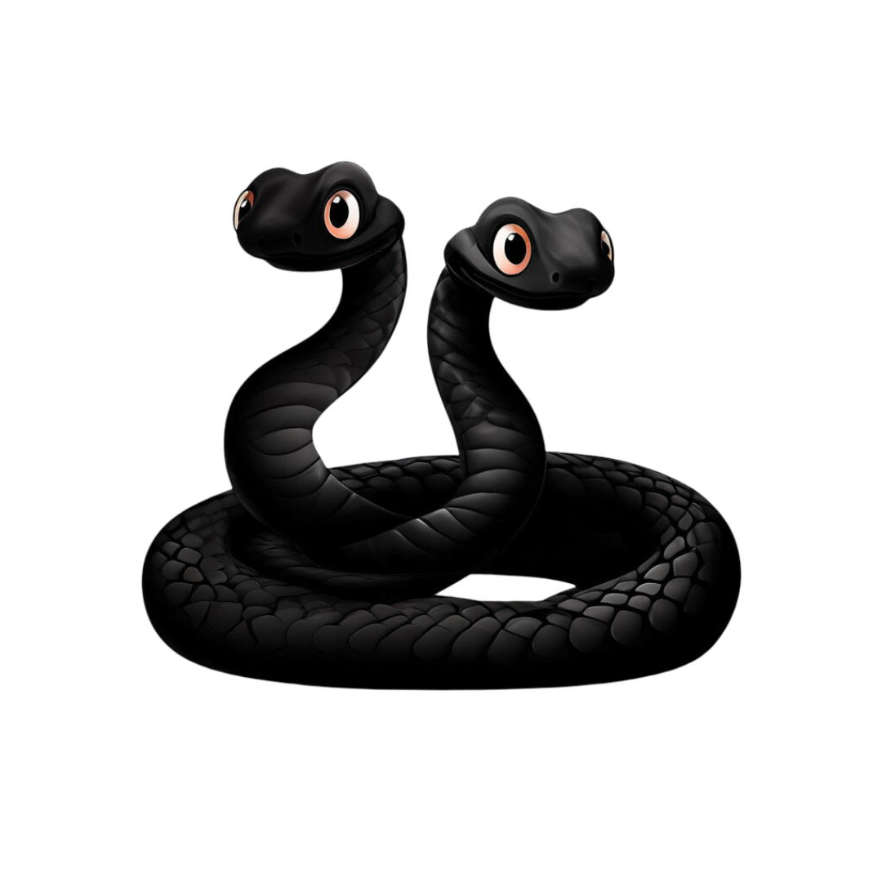
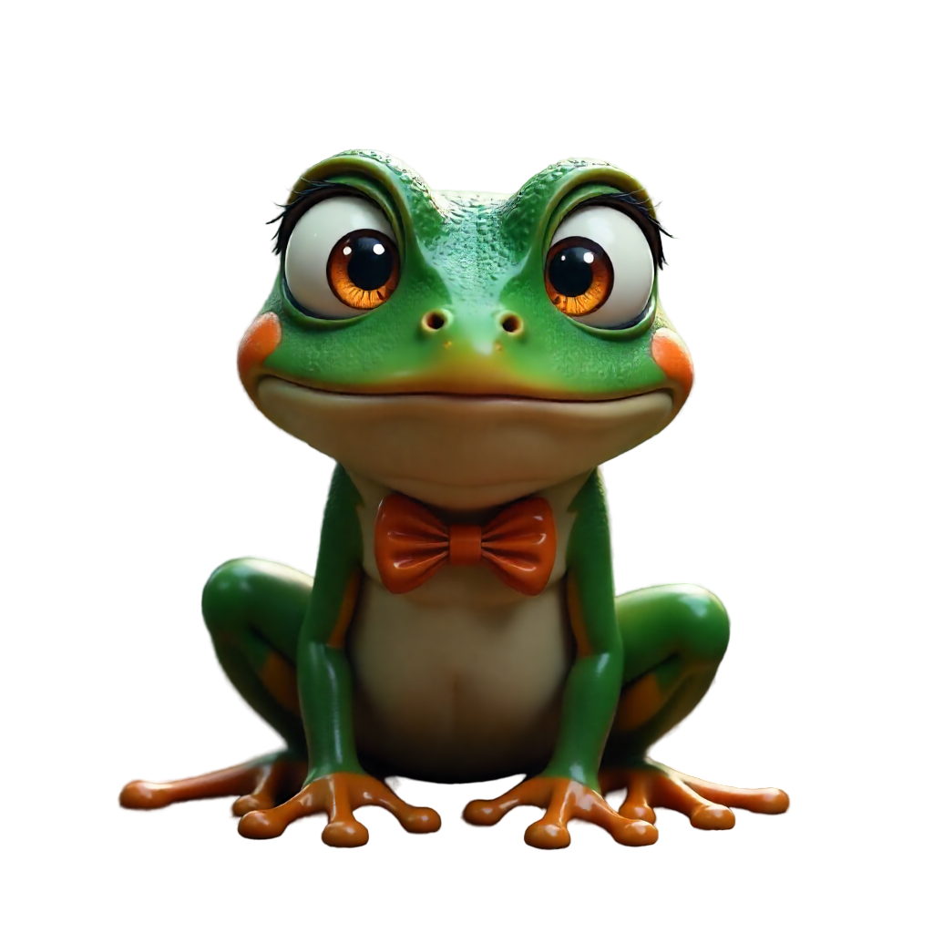

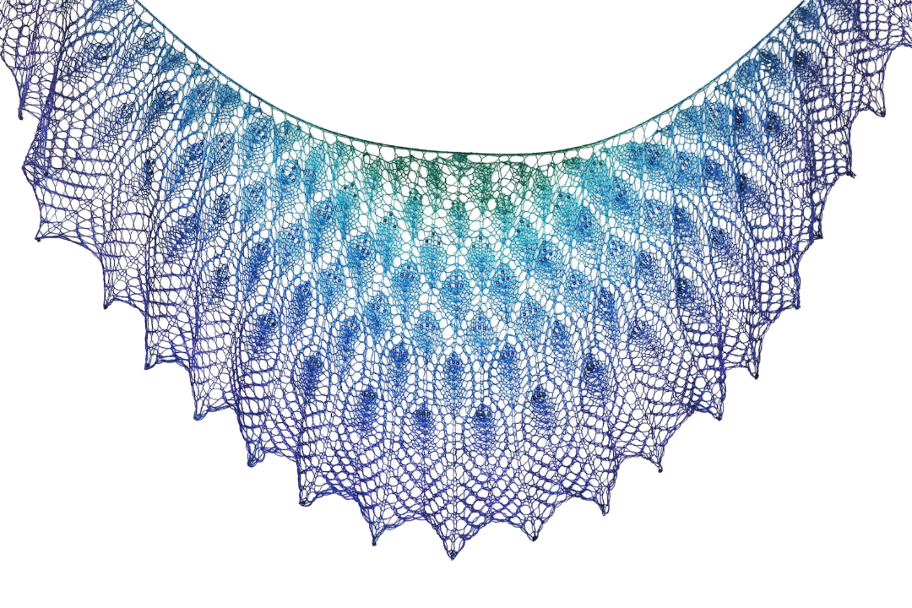
Пушок
Шар
Жаль
Лужок
Уши
Ужи
Ква-ква, найди пары.
Жар
Шаль

Slide 8
Теперь ты — настоящий мастер звуков Ш и Ж!

